Slide 1


LEAP-SE-2026
Présentation de l'appel
Dr Mohamed LOUCIF SEIAD
Deputy-director of International Research Programs
The Directorate-General for Scientific Research and Technological Development (DGRSDT). Ministry of Higher Education and Scientific Research

Slide 2
Plan
Présentation du programme LEAP-SE
Introduction : LEAP-SE
Appel LEAP-SE 2026, Aperçu concis des feuilles de route multi-annuelles
Calendrier, critères d'admissibilité, règles transnationales
Modèle de proposition et critères d'évaluation
Plateforme de soumission
Plateforme de réseautage

Slide 3
Introduction: LEAP-SE

Slide 4
Contexte
Présentation du programme LEAP-SE
Le dialogue politique de haut niveau (HLPD) UE-UA sur la science, la technologie et l'innovation (STI) sert de plateforme pour des échanges réguliers sur la politique de recherche et d'innovation et vise à formuler et à mettre en œuvre des priorités à long terme pour renforcer la coopération Afrique-Europe dans le domaine de la science, de la technologie et de l'innovation.
Le HLPD a renforcé l'engagement mutuel en faveur de l'action dans le domaine des énergies renouvelables, parmi d'autres thématiques, en adoptant la feuille de route pour un partenariat de recherche et d'innovation financé conjointement entre l'UA et l'UE sur le changement climatique et l'énergie durable (CCSE).
Le programme LEAP-SE, dans la continuité de LEAP-RE, s'aligne sur les objectifs spécifiques de la feuille de route du CCSE et y contribue activement.

Slide 5
Arrière-plan
2024-2030 Appel 1-2025
LEAP-SE Appel 2-2026
PRE-LEAP-RE LEAP-RE
2020-2026
En préparation

Slide 6
OBJECTIFS PRINCIPAUX DE LEAP-SE
Lancer deux appels à projets conjoints (2025 et 2026) pour des projets de recherche et d'innovation dans le domaine de la feuille de route pour l'énergie durable en Afrique.
Promouvoir l'attractivité des appels à projets cofinancés par l'UE auprès des organismes de financement africains et européens.
Développer des activités de mise en réseau (clustering) entre les projets LEAP-SE et d'autres projets financés par la Commission Européenne sur l'énergie durable en Afrique.
Favoriser le dialogue avec les parties prenantes et les décideurs,

Slide 7
Présentation du programme LEAP-SE
Le programme LEAP-SE (Long-Term Joint EU-AU Research and Innovation Partnership on Sustainable Energy) est une initiative de 6 ans, cofinancée par l'Union européenne dans le cadre du programme Horizon Europe.
OBJECTIFS
Renforcer la coopération entre l'Europe et l'Afrique en matière de recherche et d'innovation (R&I) dans l'énergie durable.
Développer des solutions énergétiques adaptées aux défis locaux des pays africains.
Contribuer à l’accès à l’énergie, notamment en Afrique subsaharienne où environ 660 millions de personnes n’auront toujours pas accès à l’électricité en 2030 (données de l’IEA).
Soutenir des projets interdisciplinaires impliquant recherche scientifique, innovation technologique, économie et aspects sociaux.

Slide 8
Thématiques de l’appel à projets

Slide 9

Thématiques de l’appel à projets
Présentation du programme LEAP-SE
Les projets doivent s'inscrire dans l'un des 7 axes prioritaires (#MAR ):
:
Évaluation des sources d’énergie renouvelable et intégration des énergies renouvelable dans des scénarios énergétiques durables;
Gestion de la fin de vie et de la seconde vie des composants d'énergies renouvelables et impact environnemental ;
Systèmes autonomes intelligents ;
Réseaux intelligents (à différentes échelles) applications hors réseau (smart grids);
Procédés et appareils pour les usages productifs (agriculture, mobilité et industrie) ;
Solutions innovantes pour les usages domestiques prioritaires (cuisson propre et chaîne du froid) ;
Production et utilisation de l'hydrogène vert.

Slide 10


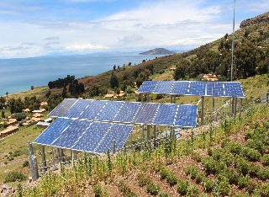


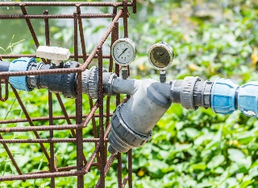

Les des 7 axes prioritaires (#MAR)
2- Gestion de la fin de vie et de la seconde vie des composants d'énergies renouvelables et impact environnemental ;
MAR#2
1- Évaluation des sources d’énergie renouvelable et intégration des énergies renouvelable dans des scénarios énergétiques durables;
.
Sample
text.
MAR#1
MAR#3
Sample
text.
Sample
text.
3- Systèmes autonomes intelligents ;
Multi-Annual Roadmap #1
MAR#4
Sample
text.
4- Réseaux intelligents (à différentes échelles) applications hors réseau (smart grids);
7- Production et utilisation de l'hydrogène vert.
.
MAR#7
MAR#5
Sample
text.
Sample
text.
MAR#6
5- Procédés et appareils pour les usages productifs (agriculture, mobilité et industrie) ;
Sample
text.
6- Solutions innovantes pour les usages domestiques prioritaires (cuisson propre et chaîne du froid) ;

Slide 11

#MAR 1: Évaluation des sources d’énergie renouvelable et intégration des énergies renouvelable dans des scénarios énergétiques durables;
Analyse des besoins et des ressources potentielles aux niveaux national et régional.
Développement d’outils, tels que des modèles et des scénarios.
Conformité avec les politiques nationales de développement des énergies renouvelables.
Prise en compte des besoins des populations locales.
Accent sur l’efficacité et la fiabilité des solutions énergétiques.
Alignement avec les objectifs de décarbonation et de remplacement des énergies conventionnelles.
Objectif d’un accès universel à l’énergie pour tous

Slide 12

#MAR 2:Gestion de la fin de vie et de la seconde vie des composants d'énergies renouvelables et impact environnemental;
Étude des composants en fin de vie (batteries, panneaux solaires , etc.)
Recherche sur le réemploi des composants en « seconde vie », comme la réutilisation des batteries de véhicules électriques
Conception et expérimentation de nouveaux systèmes de collecte des composants en fin de vie, allant au-delà des méthodes rudimentaires des collecteurs informels.
Recherche sur les matériaux utilisés dans les composants des énergies renouvelables en tenant compte des enjeux liés à leur fin de vie

Slide 13

#MAR 3: Systèmes autonomes intelligents;
Amélioration des technologies autonomes pour les communautés isolées et leur développement.
Développement de systèmes solaires autonomes pour les besoins essentiels et productifs (éclairage, réfrigération domestique, pompage de l'eau, dispositifs de santé tels que le stockage des vaccins...)
Systèmes solaires individuels connectés pour pallier l’instabilité du réseau en milieu urbain (domestiques ou professionnels)

Slide 14

#MAR 4: Réseaux intelligents (à différentes échelles) applications hors réseau (smart grids);
Innovation sur l’intégration des énergies renouvelables dans les mini et micro-réseaux.
Solutions numériques pour optimiser la performance et la gestion des réseaux intelligents.
R&D sur les solutions de stockage pour l’équilibre offre-demande en électricité.
Développement de solutions agri-photovoltaïques alliant électricité et agriculture.
Rôle des miniréseaux dans la réponse aux défis socio-économiques locaux.

Slide 15
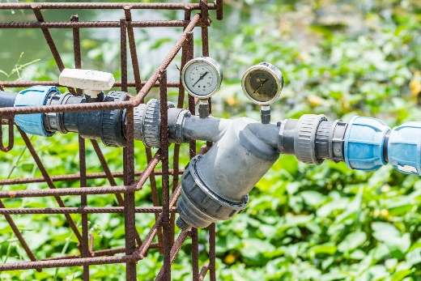
#MAR 5: Procédés et appareils pour les usages productifs (agriculture, mobilité et industrie);
Innovation sur le lien énergie-eau-alimentation pour une agriculture productive et durable.
Amélioration de l’approvisionnement alimentaire et des processus de la chaîne de valeur.
Innovations technologiques pour l’agriculture et l’artisanat afin de dynamiser l’économie locale (ateliers de couture, travaux de soudure et fabrication artisanale)
Développement de nouveaux services de mobilité dans les zones urbaines ou rurales, associés aux énergies renouvelables.

Slide 16

#MAR 6: Solutions innovantes pour les usages domestiques prioritaires (cuisson propre et chaîne du froid);
Recherche et innovation sur les appareils de cuisson à haut rendement efficaces comme alternative à la biomasse.
Développement à grande échelle du biogaz et de nouveaux carburants innovants tels que l'éthanol.
Développement de systèmes de réfrigération pour la conservation des aliments et vaccins (domestique ou communautaire)
Développement de systèmes compacts et fiables pour une chaîne du froid ininterrompue à coût réduit.

Slide 17

#MAR 7: Production et utilisation de l’hydrogène vert;
Développement de technologies vertes de production d'hydrogène :
Amélioration des procédés existants tels que l'électrolyse avec pour une application fiable et sécurisée en Afrique.
Gestion de la disponibilité de l’eau en contexte de pénurie.
Optimisation de la production d’hydrogène à partir de la biomasse.
Conversion directe de la lumière solaire en produits chimiques et combustibles.
Hydrogène vert comme vecteur d’énergie décarbonée pour l’industrie et le stockage.
Recherche et innovation sur les solutions de stockage de l'hydrogène.
Questions transversales (socio-économiques, vallées de l'hydrogène,
implication des parties prenantes...)

Slide 18



Timeline
Présentation du programme LEAP-SE
Phase 1 – Pre-Proposals
Call Launch
Stage 1
Submission deadline
Feedback/ results to applicants
Stage 2 Dead-line soumission
Feedback/ results to applicants
Mini 2 months
Central Evaluation of Full-Proposals
Central Evaluation of Pre-Proposals
≈ 3 months
19
05
29
24
15
November
February
April
June
November
https://www.leap-re.eu/leap-se-call-2026/

Slide 19
Présentation du programme LEAP-SE
Critères d’éligibilité
Entités de recherche (équipe de recherche, division de recherche, centre de recherche, unité de recherche, laboratoire de recherche, universités, etc.
Qui peut postuler ?
Entités socio-économiques ayant des activités R&D

Slide 20
Présentation du programme LEAP-SE
Critères d’éligibilité
Demandeur/ coordinateur du projet
Un chercheur principal (Lead Researcher) ne peut coordonner qu’une seule proposition
S’il est coordinateur d’un projet, il peut participer à d’autres propositions uniquement en tant que partenaire, mais pas en tant que coordinateur.
Le coordinateur du consortium doit etre basé dans un pays ou une région qui participe au Cofund Call
L’organisation du coordinateur doit respecter toutes les règles d’éligibilité définies par l’organisme financeur (exemple : type d’institution, capacité de gestion de projet, etc.).
Les chercheurs membres de l'IRP (International Review Panel) ou les experts des propositions ne peuvent pas être membres d'un consortium candidat à cet appel Cofund.

Slide 21
Présentation du programme LEAP-SE
Critères d’éligibilité
Composition du consortium
Minimum 4 partenaires : 2 entités légales indépendantes issues de deux pays différents, de l'Union Européenne ou des pays associés à Horizon Europe + 2 entités légales indépendantes issues de deux pays différents, de l’Union Africaine.
Au moins 50% des partenaires du consortium doivent provenir de pays participant au Cofund Call et être éligibles au financement.
Comprendre au moins un partenaire du secteur de la recherche institutionnelle (université, centre de recherche public, etc.) et un partenaire socioéconomique provenant tous deux de pays participants.
Respecter les règles d'éligibilité de l'appel (les partenaires doivent répondre aux critères d'éligibilité nationaux).

Slide 22
Présentation du programme LEAP-SE
Financement et durée
Durée des projets : 12 à 36 mois
Budget maximum : 1,5 million d’euros par projet (Demandé au stade de la pré-proposition et de la proposition complète en utilisant le modèle Excel « Budget et demande de financement »).
Le financement max par projet est de 1,5 M€ et le financement max par partenaire dans un projet est de 700 k€. Cependant, tous les organismes de financement n'appliqueront pas ces montants (voir « Exigences nationales/régionales » disponible sur la page de l'appel).
Le taux de financement total demandé pour les partenaires d'un même pays dans une proposition ne peut excéder 50% du financement total du projet.

Slide 23
Procédures de soumission

Slide 24
Documents importants
Présentation du programme LEAP-SE
LEAP-SE Call Framework 2026
National/regional funding requirements
Submission Guidelines
Pre-proposal Template (Form A)
CV of Key personnel
LEAP-SE Financial Sheet
Checklist for the Coordinator
Submit your proposal with the Electronic Submission System.

Slide 25
Présentation du programme LEAP-SE
Procédures de l’Appel : soumission, évaluation, sélection, financement et reporting
Etape 1
Soumission des propositions
Etape 2
Évaluation des propositions
Pré-propositions : évaluées selon leur pertinence, innovation et adéquation avec l’appel. Propositions complètes : évaluées par des experts indépendants
Etape 3
Sélection des projets
Phase 1 : Pré-proposition → Soumission d’un résumé du projet. Phase 2 : Proposition complète → Seules les pré-propositions retenues peuvent soumettre un dossier détaillé.
Les projets les mieux notés seront sélectionnés pour le financement.
Les résultats seront annoncés après l’approbation finale par les agence de financement.

Slide 26
Présentation du programme LEAP-SE
Procédures de l’Appel : soumission, évaluation, sélection, financement et reporting
Etape 4
Etape 5
Le budget alloué doit respecter les règles financières de chaque pays participant.
Chaque partenaire reçoit son financement via son agence de financement national.
Financement des projets
Reporting et suivi
Les projets doivent fournir des rapports périodiques sur les progrès et l’utilisation des fonds. Une évaluation finale est exigée à la fin du projet. Des événements et réunions seront organisés pour le suivi des projets financés.

Slide 27
Présentation du programme LEAP-SE
Procédures de l’Appel : soumission, évaluation, sélection, financement et reporting
Un guide pour la soumission des propositions, comprenant tous les modèles, est disponible sur le site web de LEAP-RE.
Les modèles LEAP-SE doivent être utilisés,
Tous les champs des descriptions techniques de la pré-proposition et de la proposition complète doivent être remplis.
Pré-proposition : longueur totale de la proposition ne doit pas dépasser 10 pages (images et tableaux inclus),(formulaire A),
Proposition complète : longueur totale de la proposition ne peut excéder 30 pages (formulaire A).
Un maximum de 3 CV (chercheur principal et 2 membres clés) par partenaire du consortium, (modèle de CV LEAP-SE doit être utilisé).
Les projets doivent définir une tâche dédiée à la diffusion/au transfert de leurs résultats.

Slide 28
Présentation du programme LEAP-SE
Procédures de l’Appel : soumission, évaluation, sélection, financement et reporting
À l'étape de la pré-proposition, chaque partenaire valide en ligne «Engagement des candidats » via la plateforme de soumission. (envoyer avant la soumission a la DGRSDT via son V-relex)
À l'étape de la proposition complète, les candidats demandant un financement doivent soumettre le formulaire B, une déclaration d'engagement signée par le représentant légal, conforme à la réglementation nationale/régionale.
À l'étape de la proposition complète, les candidats sans financement peuvent rejoindre le consortium en prouvant leur autonomie financière via le formulaire C signé par leur représentant légal.
Si le projet est sélectionné pour un financement, les participants devront fournir un code d'identification du participant (PIC).

Slide 29
Plate-forme de soumission
Présentation du programme LEAP-SE
La proposition doit être soumise : https://aap.agencerecherche.fr/_layouts/15/SIM/Pages/SIMNouveauProjet.aspx?idAAP=2349
Des lignes directrices pour vous aider à utiliser le site web sont disponibles sur le site web de LEAP-RE : « Guide de soumission LEAP-SE »

Slide 30
Critères d'éligibilité nationaux).

Slide 31
Critères d'évaluation

Slide 32
Critères d'évaluation
Présentation du programme LEAP-SE
Les pré-propositions et les propositions complètes seront évaluées sur la base de trois critères d'évaluation principaux :
Excellence scientifique
l'impact
Qualité et efficacité de la mise en œuvre

Slide 33
Excellence scientifique
Présentation du programme LEAP-SE
Clarté et pertinence des objectifs ;
Solidité du concept et crédibilité de la méthodologie proposée
Mesure dans laquelle le travail proposé dépasse l'état de l'art et démontre un potentiel d'innovation;
La prise en compte de la dimension de genre dans le contenu de la recherche et du développement ;
Prise en compte appropriée des approches interdisciplinaires et, le cas échéant, utilisation des connaissances des parties prenantes (uniquement pour l'étape 2).

Slide 34
Présentation du programme LEAP-SE
Répondre aux besoins sociétaux : évaluation du marché, durabilité, impact à long terme.
Contribution à la feuille de route UA-UE sur l’énergie durable, avec un focus sur l’Afrique.
Renforcement de l’innovation, ouverture de nouveaux marchés, amélioration de la compétitivité.
Prise en compte des obstacles réglementaires, financiers et sociaux.
Exploitation et diffusion des résultats, gestion de la propriété intellectuelle (étape 2).
Communication des activités du projet (étape 2).
Solutions non technologiques pour les enjeux environnementaux, sociaux et sanitaires.
Promotion de l’égalité des genres dans le développement sociétal.
Impact

Slide 35
Qualité et efficacité de la mise en œuvre
Présentation du programme LEAP-SE
Collaboration et copropriété de la propriété intellectuelle entre partenaires (étape 2).
Qualité et efficacité du plan de travail, alignement des ressources avec les objectifs (étape 2).
Structures et procédures de gestion pertinentes, incluant la gestion des risques et de l’innovation (étape 2).
Complémentarité des activités transnationales et expertise du consortium.
Répartition pertinente des tâches et allocation adéquate des ressources (étape 2).
Évaluation du rapport qualité-prix en fonction du budget et des objectifs de recherche

Slide 36
Plate-forme de réseautage

Slide 37
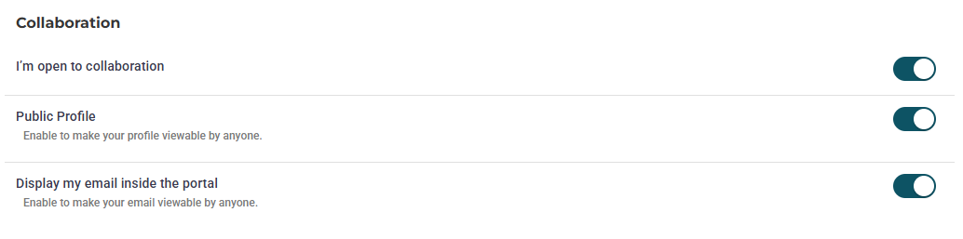
Plate-forme de réseautage
Présentation du programme LEAP-SE
Créez votre projet sur leap-re.app, décrivez votre expertise et indiquez vos compétences dans vos paramètres.
Faites savoir à la communauté si vous êtes ouvert à la collaboration en l’indiquant dans l’onglet.

Slide 38
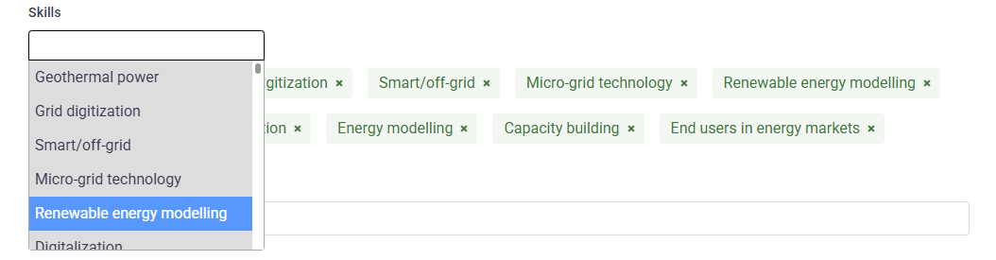

Présentation du programme LEAP-SE

Slide 39
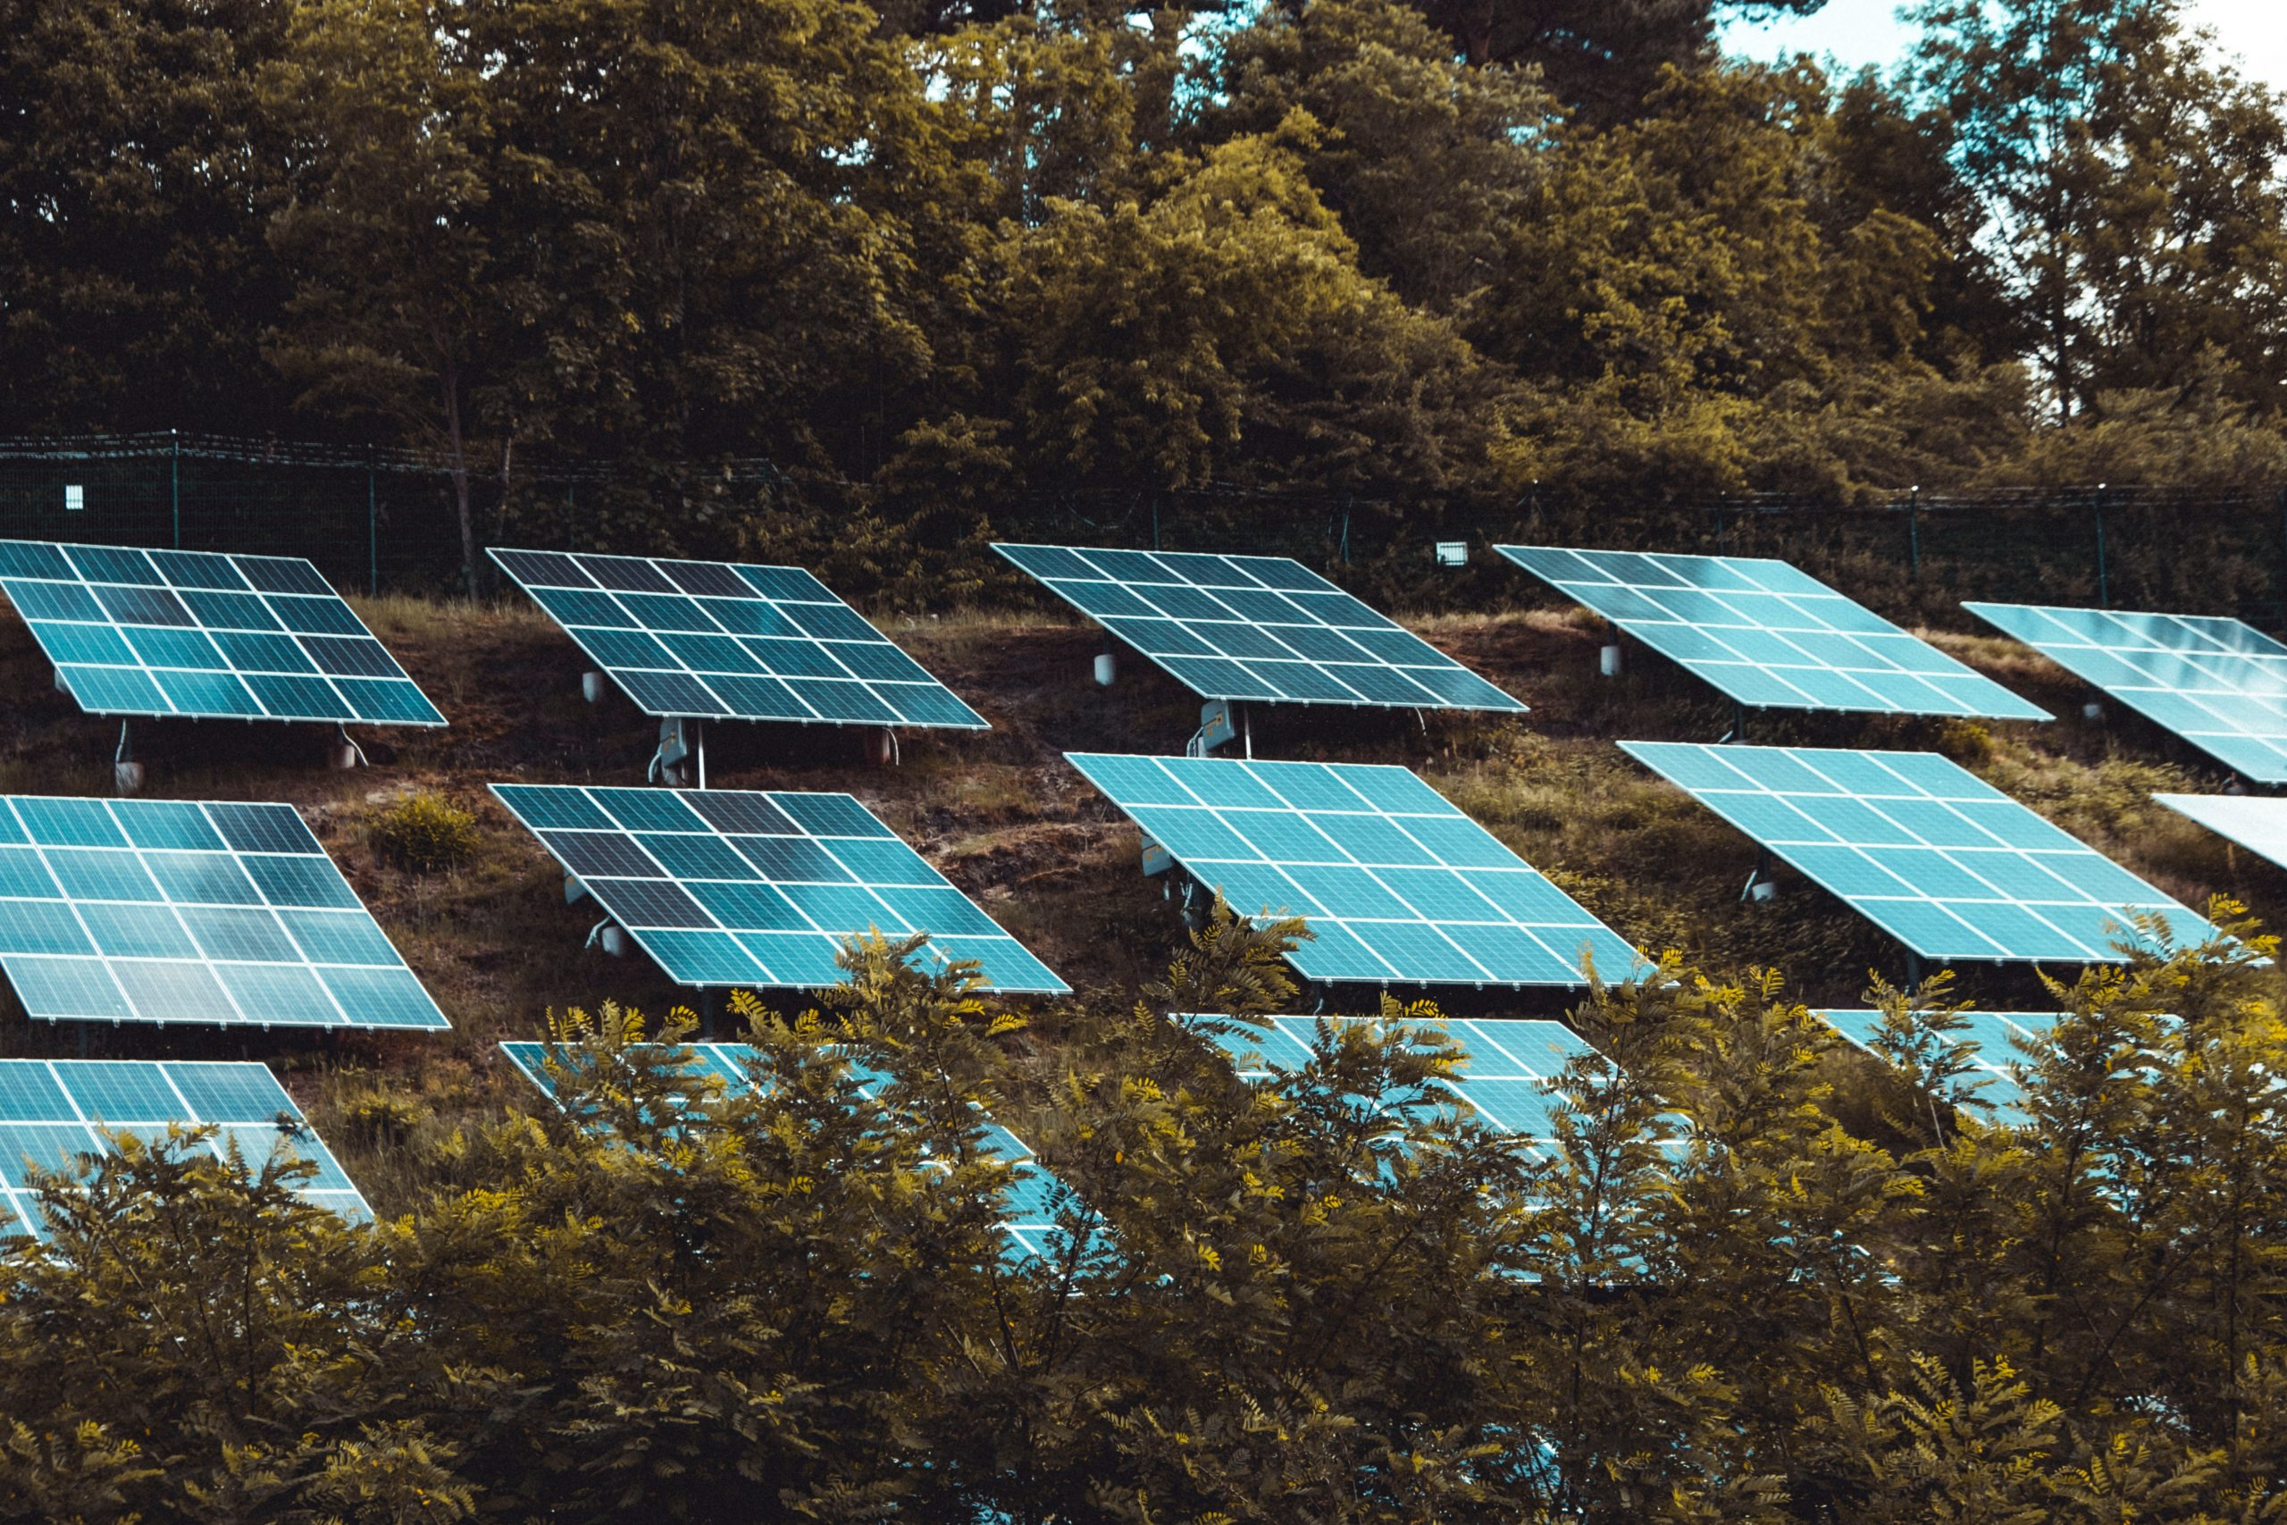
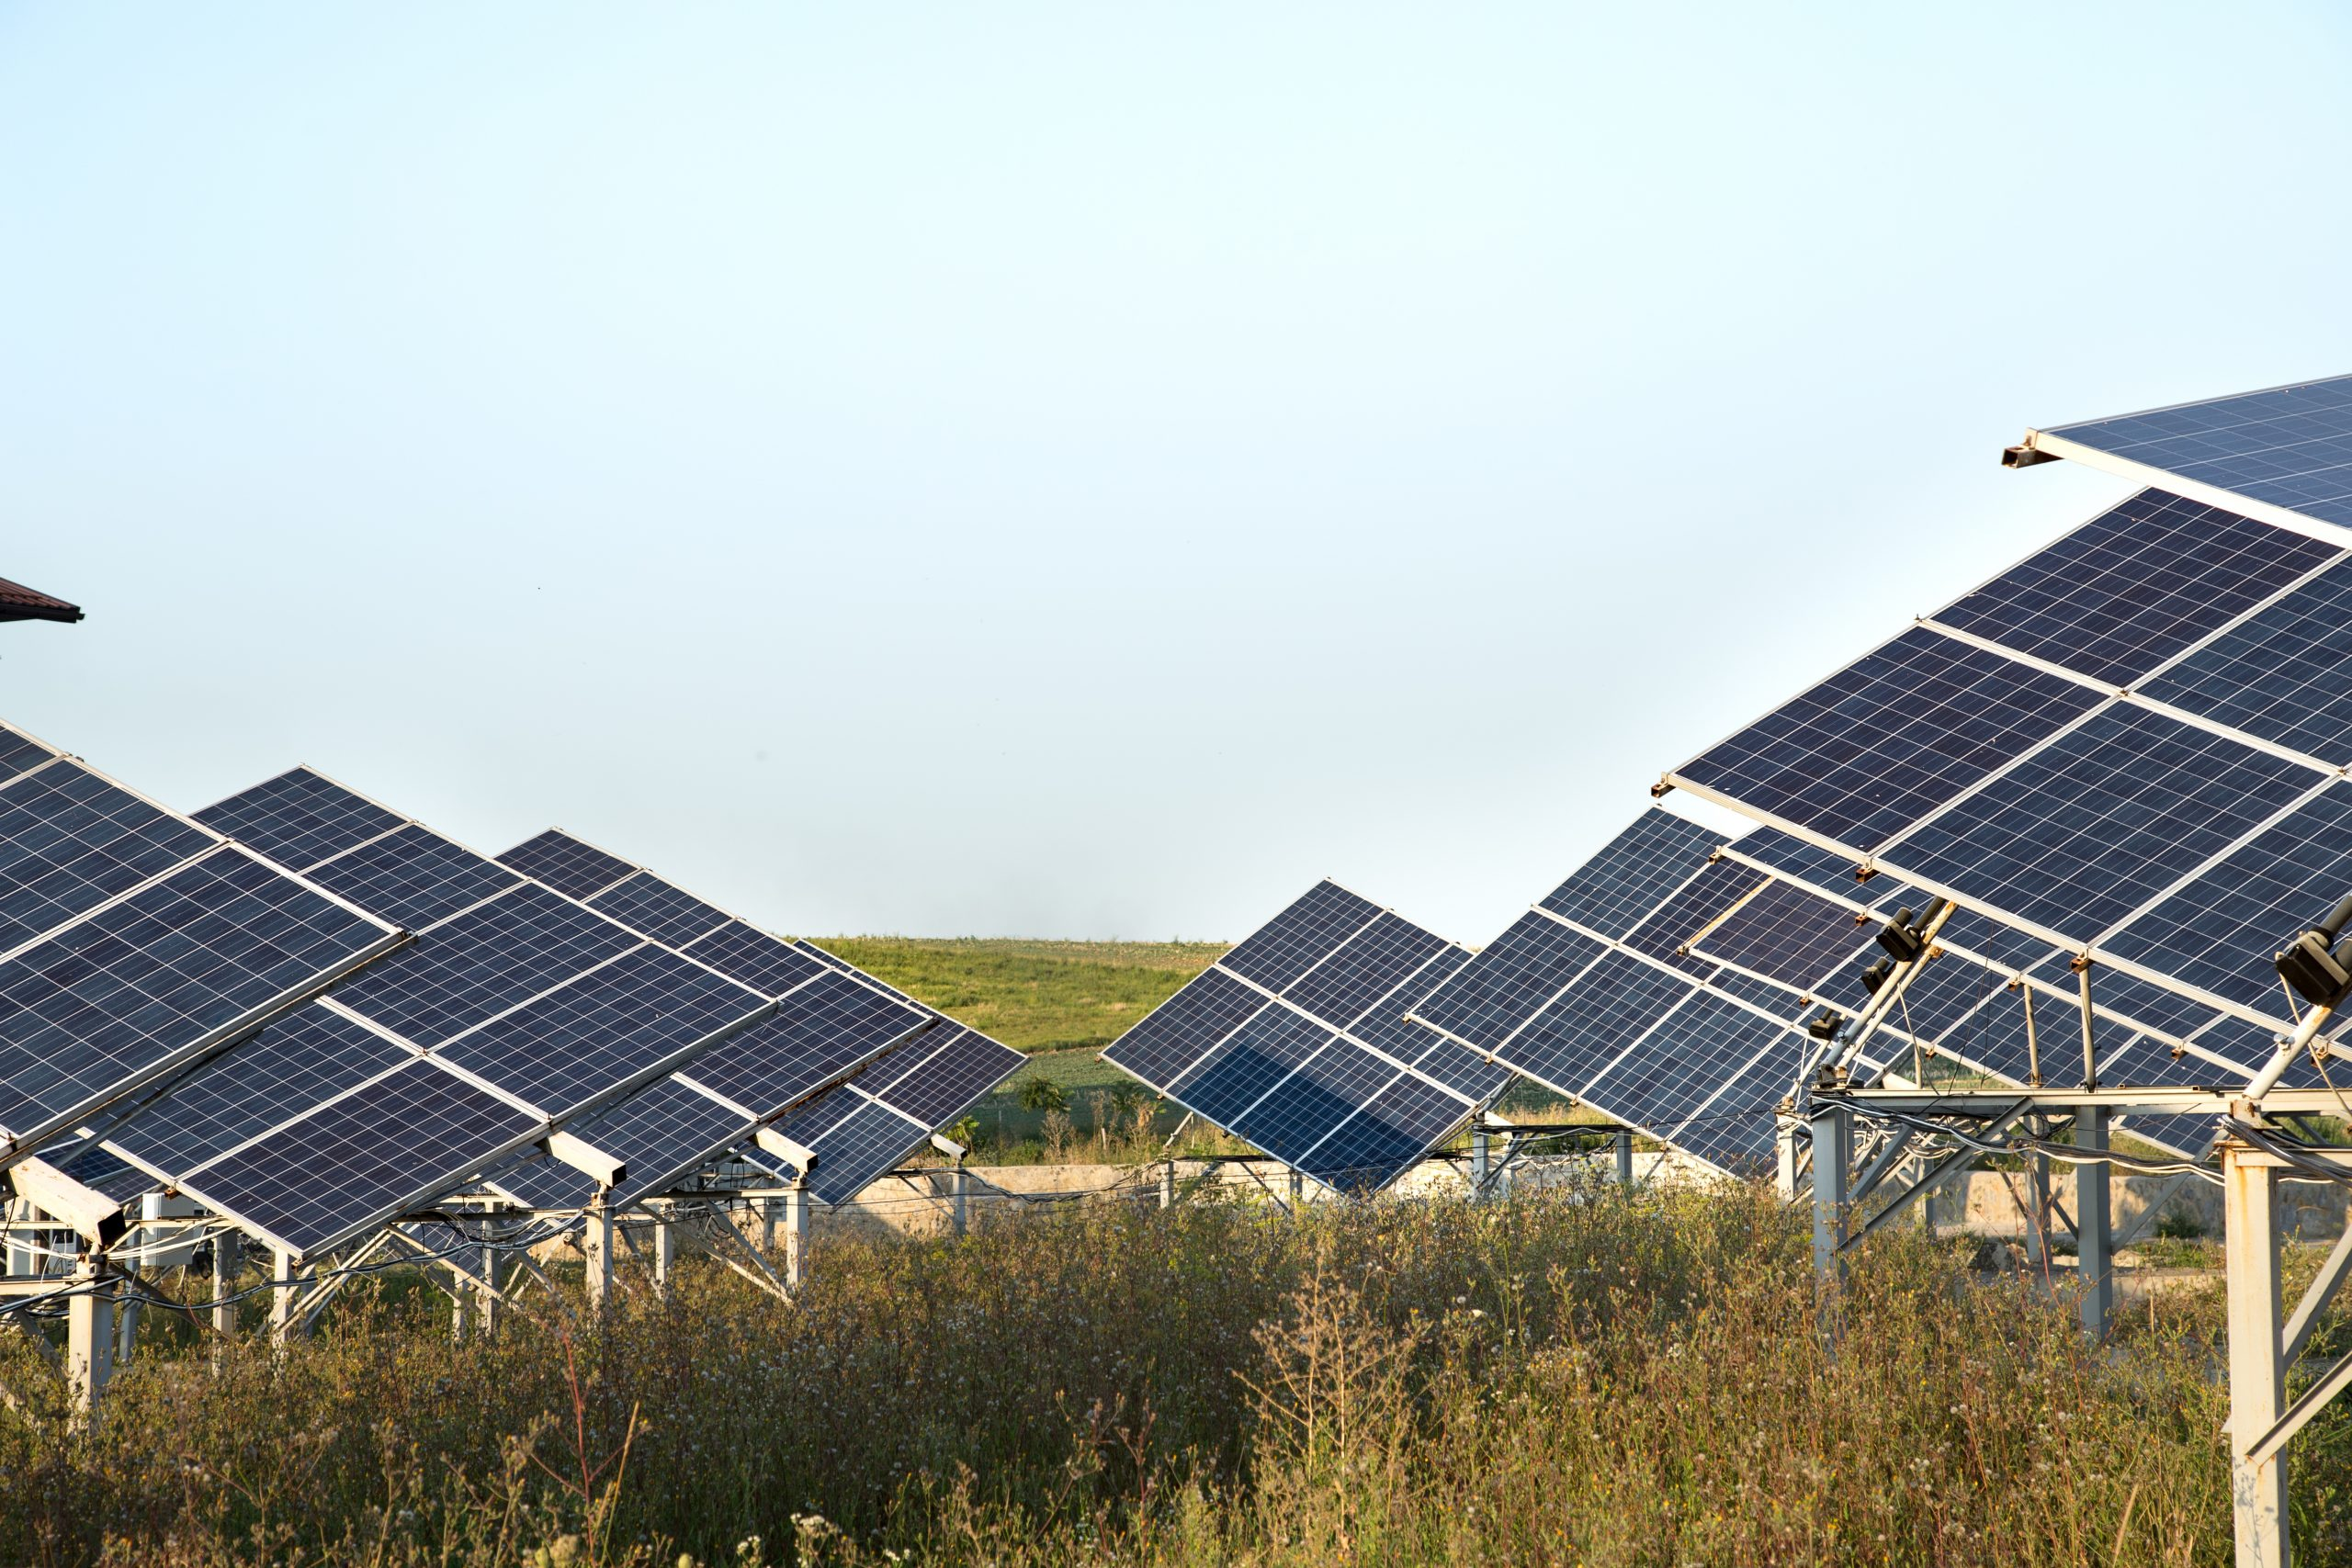

Cumule des livrables des projets de Recherche LEAP-RE, Edition, 2021 -2023
SIREVIVAL
NANOSOLARCELLS
MIDINA
MG-FARM
BIOTHEREP

Slide 40
Merci
Mohamed Loucif Seiad
Mokhtar Sellami
Equipe SD-PIR/DGRSDT
Nabil Zennaf
Ghania Zerari
Samia Raffai
Mohamed Abbou

Slide 41




Les partenaires de l'appel
Présentation du programme LEAP-SE
Europe (9)
Africa (7)
Austria | FFG
Belgium | FRS-FNRS
France | ANR
 | LARI
Germany | JUELICH-PtJ
Italy | MUR
Poland | NCN
Romania | UEFISCDI
Türkiye | TUBITAK
United Kingdom | UKRI
Algeria | MESRS
Cameron | MINRESI
Egypt | STDF
Morocco | MESRSI IRESEN (TBC)
Senegal | MESRI
South Africa | DSTI
 | NRF
Tunisia | MHESR
Total budget : 10 M€ from Agencies + 3,5 M€ from European Commission = 10 M€

